Slide 1
Smart Wohnen heißt auch Smart Parken
St. Wolfganger Tage Dominik Wieser

Slide 2
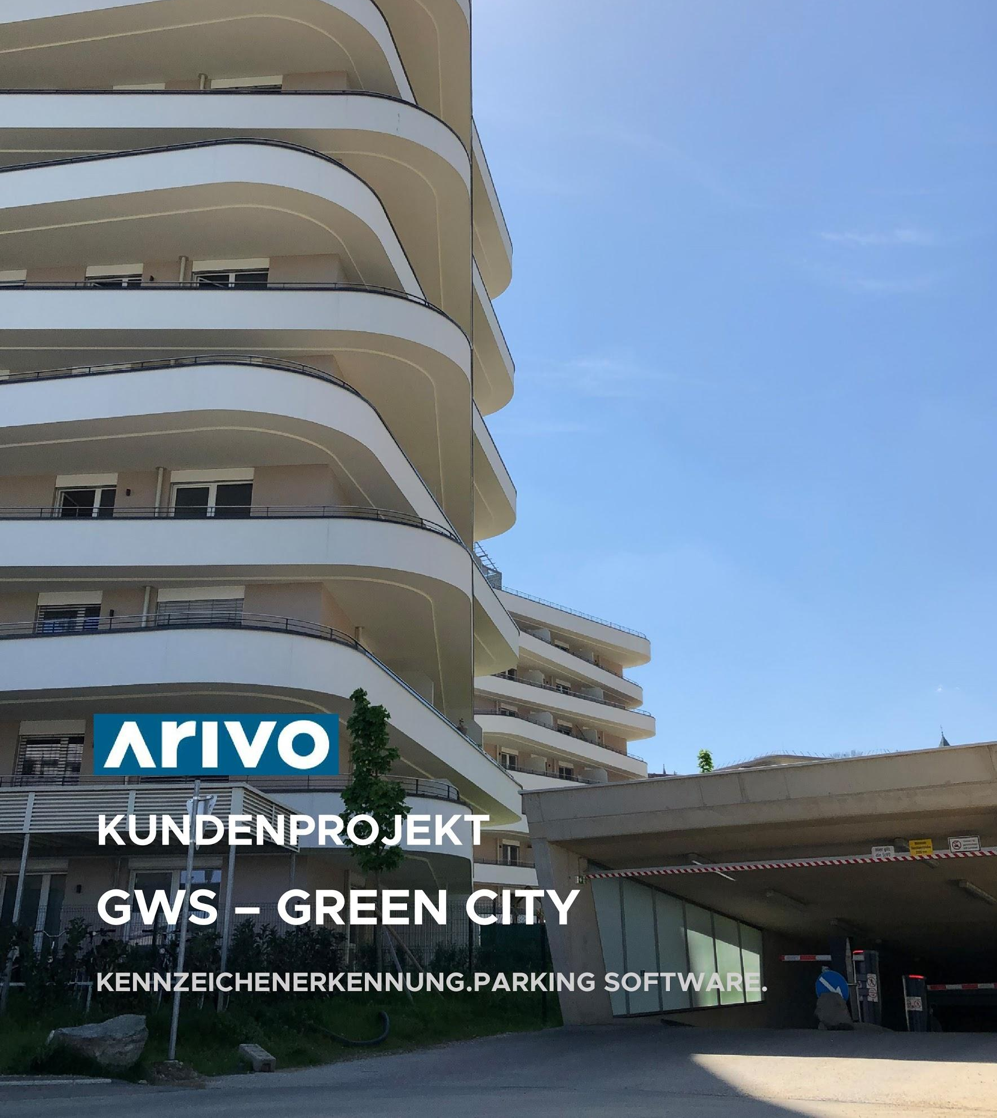
Green City West
700 Stellplätze
4 Hausverwaltungen
7 Subgaragen

Slide 3
Green City West
Extrem bequeme Ein- und Ausfahrt
Hausverwaltung Zugriff über Webbrowser
Bewohner verwalten Kennzeichen selbst

Slide 4
Panorama 3
Besucher einladen
Volle Kontrolle über Stellplätze
Jederzeit sperren
Kein Problem mit Fernbedienungen

Slide 5
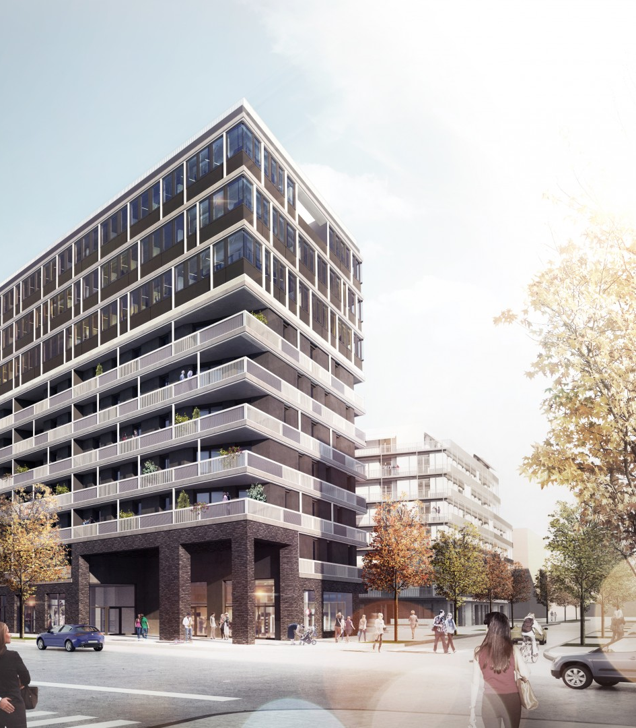
Online Parking Plattform
Verwaltungskosten massiv sparen
Mehreinnahmen durch Vermietung
Automatisiertes Mahnwesen, Sperren
Selbstverwaltung Kunden

Slide 6
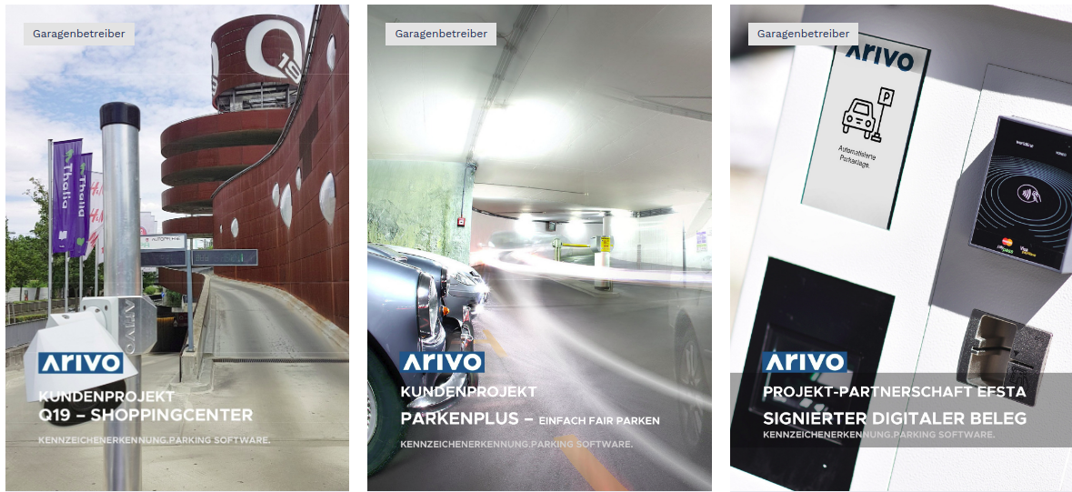

Slide 7
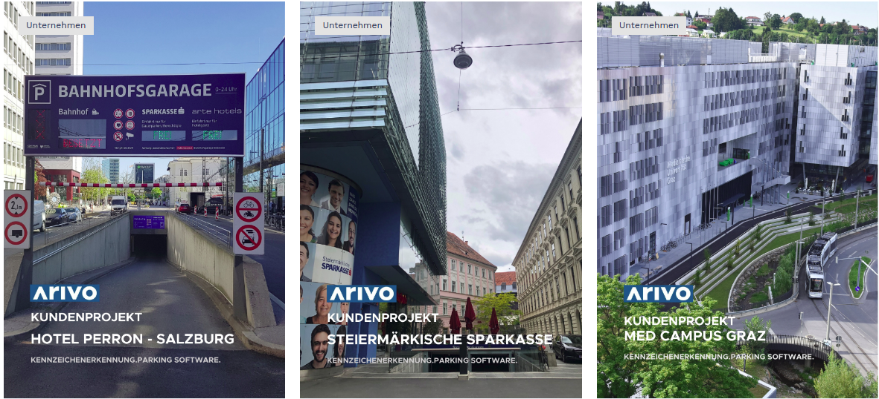

Slide 8
Get in touch!
Dominik Wieser
d.wieser@arivo.co
www.arivo.co

